Slide 2
¿QUÉ ES LA ACOOC?
La Acción Colectiva de Objetoras y Objetores de Conciencia es una organización de la sociedad civil, que desde hace 11 años construye y promueve alternativas al militarismo, la militarización y el patriarcado.
Nuestro propósito es contribuir al fortalecimiento de capacidades jurídicas, políticas, pedagógicas y comunicativas de las comunidades, para enfrentar el reclutamiento y la militarización de la vida.

Slide 3
¿QUÉ HACE LA ACOOC?
ACOMPAÑAMIENTO JURÍDICO – POLÍTICO
2. FORMACIÓN Y TRABAJO PEDAGÓGICO
3. COMUNICACIÓN E INCIDENCIA
4. FORTALECIMIENTO INTERNO Y AUTOGESTIÓN

Slide 4
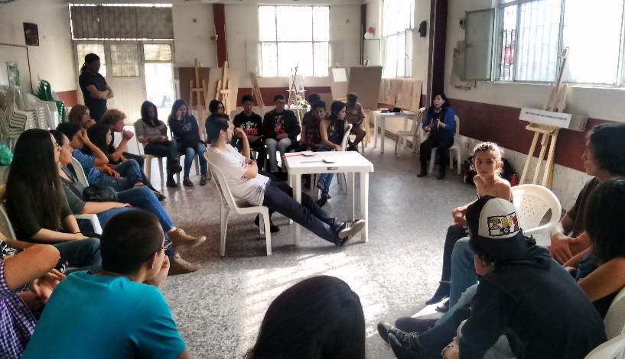
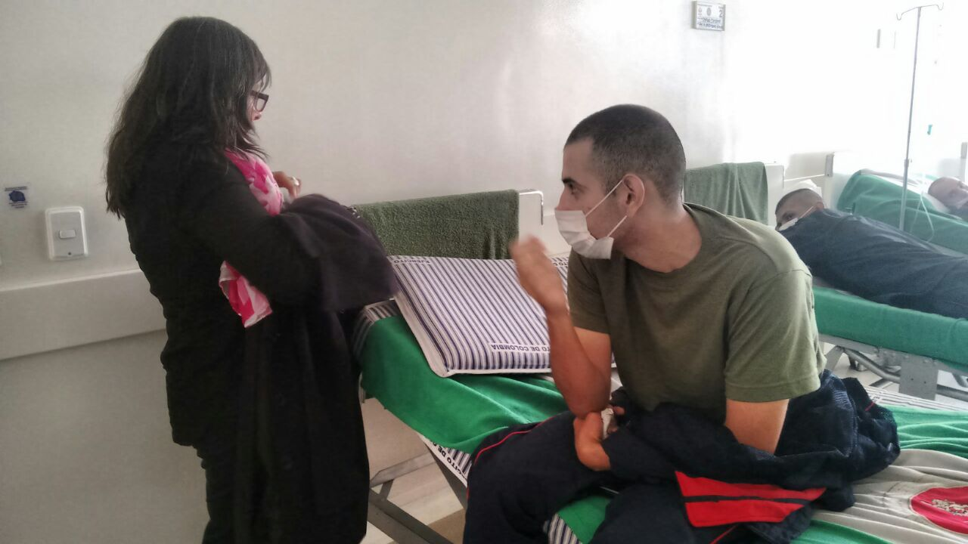
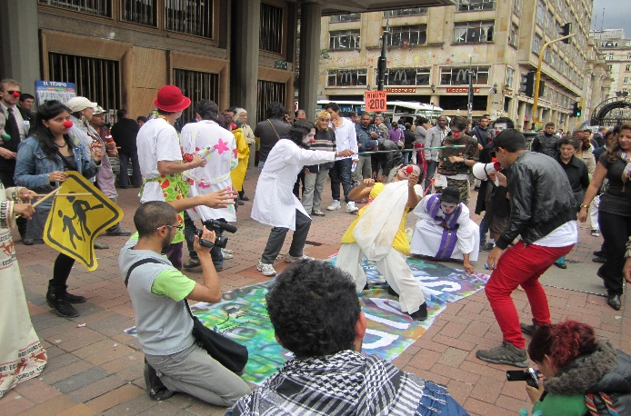
ACOMPAÑAMIENTO JURÍDICO - POLÍTICO
Sesiones de asesoría en la organización y en territorio
Asesoría y acompañamiento a jóvenes objetores de conciencia
Asesoría y acompañamiento a jóvenes víctimas de irregularidades
Diseño e implementación de acciones jurídicas emblemáticas
Acciones de incidencia estratégica y articulación con organizaciones
Acompañamiento a Acciones Directas Noviolentas

Slide 5
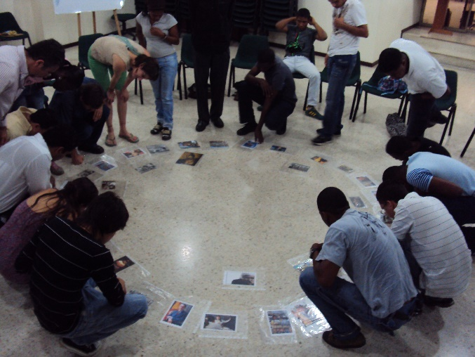
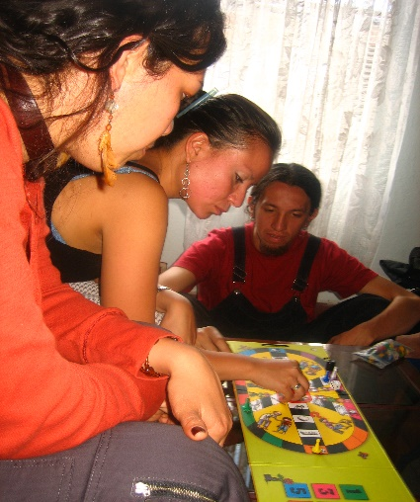
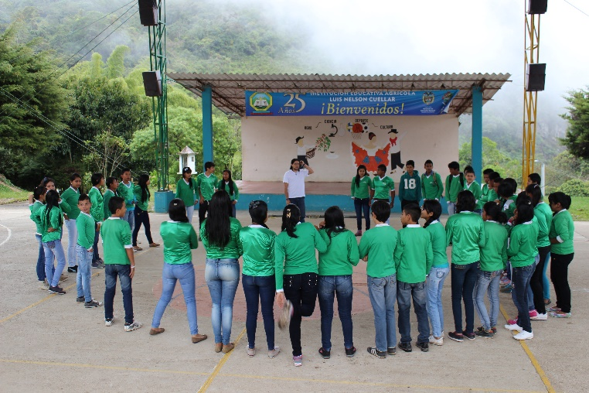
FORMACIÓN Y TRABAJO PEDAGÓGICO
Diseño e implementación de módulos pedagógicos sobre O.C
Diseño e implementación de investigaciones y documentos de análisis
Diseño e implementación de módulos pedagógicos sobre CDM
Creación de metodologías y herramientas lúdicas y didácticas
Consultoría pedagógica en juventud y derechos humanos
Formación a formadores

Slide 6
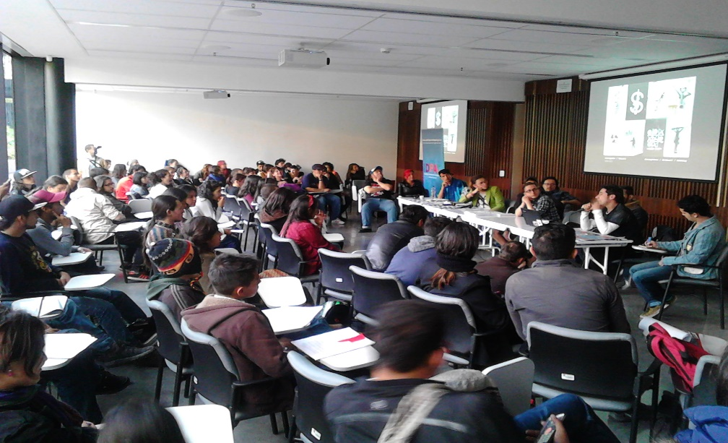
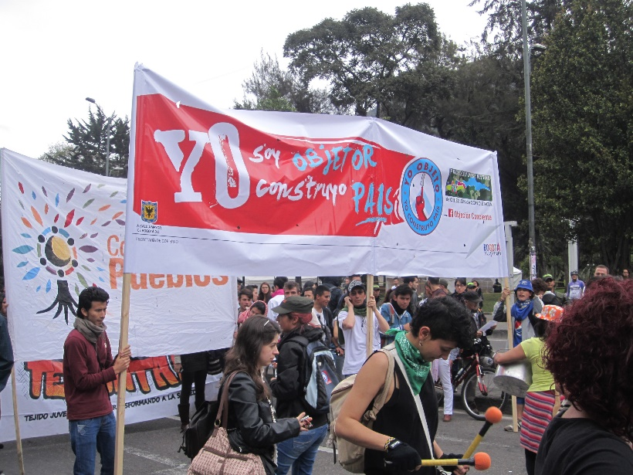
INCIDENCIA
Diseño e implementación de foros y mesas de trabajo
Preparación y realización de reuniones y acciones de incidencia con:
*Gobierno *Ministerio Público *Articulaciones nacionales e internacionales
*MinDefensa *Organizaciones *Embajadas *Delegaciones
3. Trabajo en articulaciones inter-institucionales
4. Participación en foros, debates, seminarios, movilizaciones, etc.

Slide 7
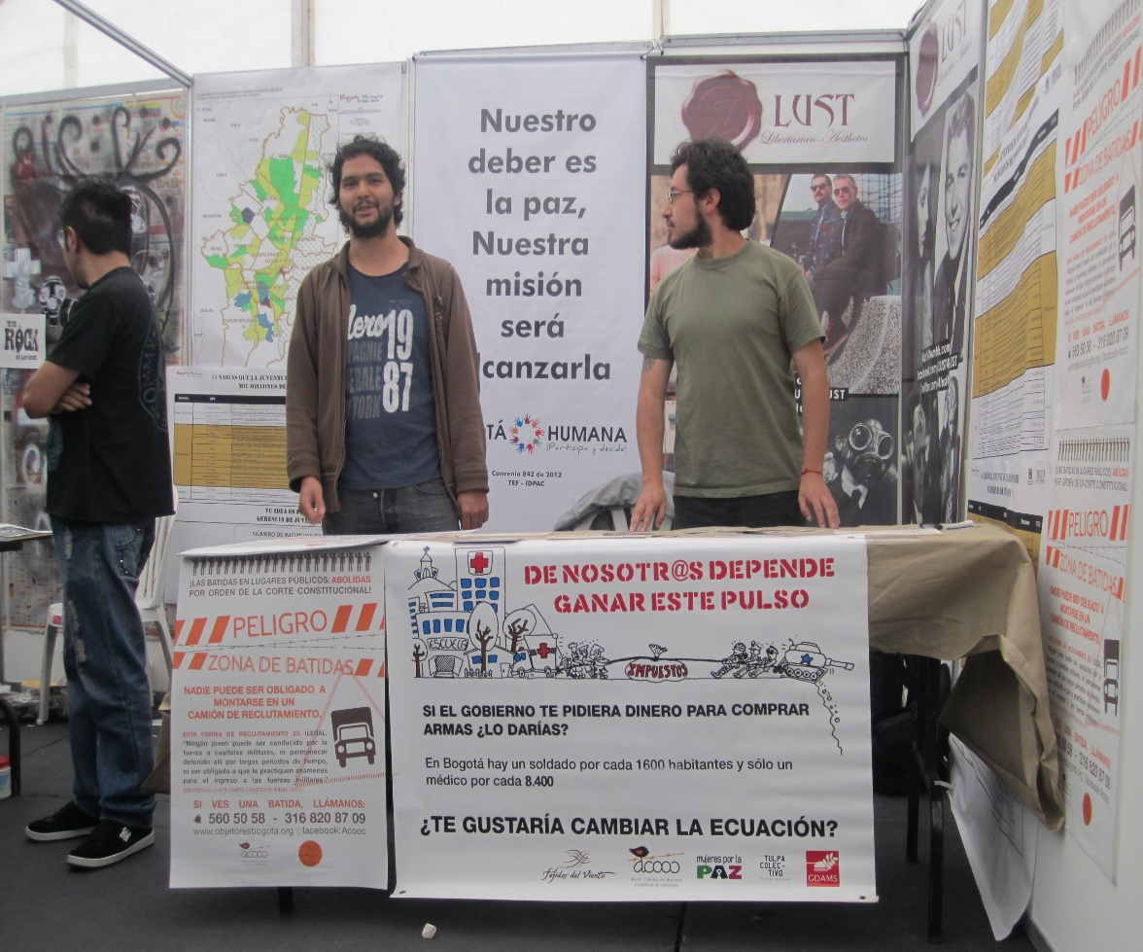
COMUNICACIÓN
Diseño y difusión de piezas comunicativas
Seguimiento e interacción en redes sociales
Participación en entrevistas o debates públicos
Seguimiento y generación de insumos para la página web
5.Elaboración y difusión de campañas de incidencia, denuncia y promoción de derechos.

Slide 8
CRONOGRAMA GENERAL DE PRÁCTICAS
ACTIVIDAD | AGO | SEP | OCT | NOV | RESPONSABLES | COMENTARIOS
Acompañamiento psicosocial a jóvenes que se están declarando objetores de conciencia |  |  |  |  | Acompañamiento | Requiere protocolos
Acompañamiento psicosocial y seguimiento a casos de jóvenes reclutados |  |  |  |  | Acompañamiento | Requiere protocolos
Acompañamiento a sesiones de asesoría en territorio |  |  |  |  | Acompañamiento
Acompañamiento en formulación y ejecución de Acciones Directas Noviolentas |  |  |  |  | Incidencia Acompañamiento | Requiere protocolos
Acompañamiento, facilitación y retroalimentación de módulos pedagógicos en OC, Noviolencia y MNH |  |  |  |  | Formación – Alejo | Requiere aprendizaje de ejercicios
Construcción colectiva, testeo e implementación de metodologías y herramientas lúdico pedagógicas |  |  |  |  | Formación – Alejo | Hay que jugar, mucho
Participación activa en investigación sobre militarización y violencia de género |  |  |  |  | Formación - Alejo | Requiere grupos de trabajo
Participación activa en investigación sobre resistencias al militarismo |  |  |  |  | Formación - Nicolás
Acompañamiento y seguimiento a interacción en redes sociales |  |  |  |  | Comunicación – Nicolás y Alejo | Requiere protocolos y generación de insumos
Seguimiento y generación de insumos para la página WEB |  |  |  |  | Comunicación – Nicolás y Alejo
Sistematización de procesos de formación interna y trabajo psicosocial con integrantes de la ACOOC |  |  |  |  | Incidencia y trabajo psicosocial – Nicolás y Diego

